Slide 1
Lịch sử phát triển của Cơ sở dữ liệu
1960s → 2020+

Slide 2
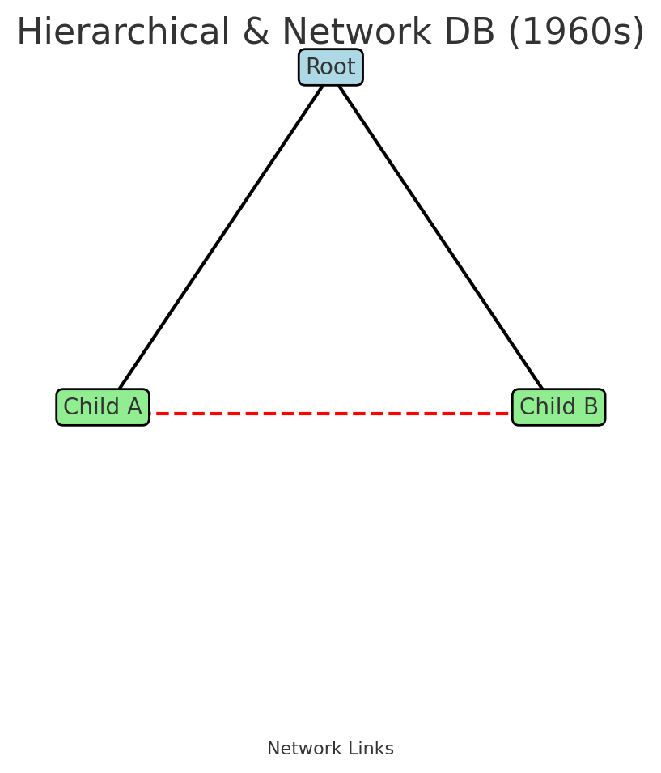
1960s: Hierarchical & Network DB
• Đặc trưng: dữ liệu lưu dạng cây hoặc mạng, dùng con trỏ.
• Ví dụ: IBM IMS (Hierarchical), IDS (Network).
• Ứng dụng: NASA Apollo, hệ thống đặt vé.
• Hạn chế: cứng nhắc, khó thay đổi.

Slide 3
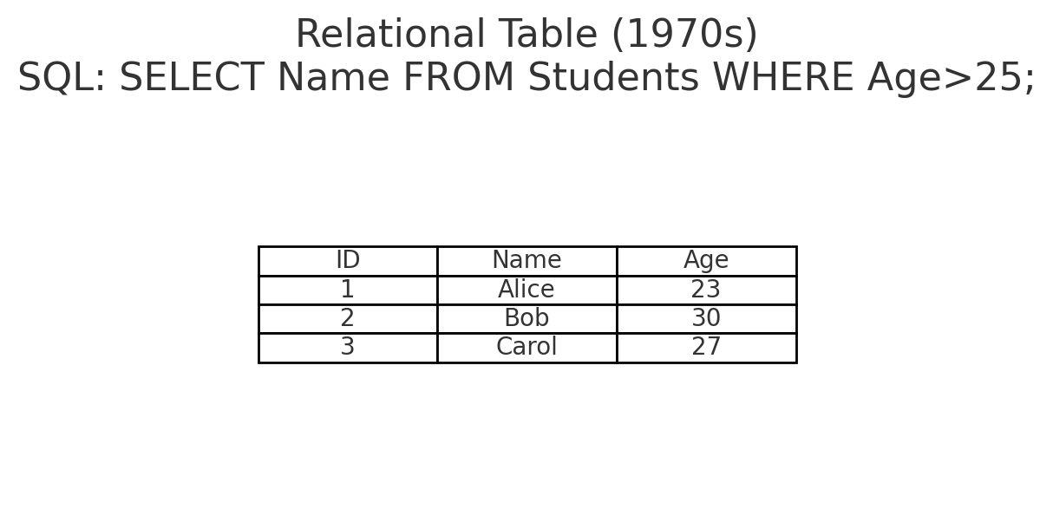
1970s: Relational Model & SQL
• Đặc trưng: dữ liệu lưu trong bảng (quan hệ).
• Ngôn ngữ: SQL (System R của IBM).
• Ví dụ: Ingres, IBM System R.
• Ưu điểm: dễ truy vấn, ít dư thừa.

Slide 4
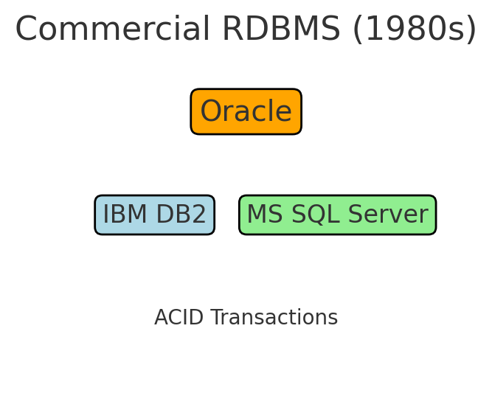
1980s: Commercial RDBMS & ACID
• Thương mại hóa: Oracle (1979), IBM DB2, SQL Server.
• Đặc trưng: giao dịch theo chuẩn ACID.
• Ứng dụng: ngân hàng, bảo hiểm, doanh nghiệp.
• Ý nghĩa: nền tảng chuẩn trong quản lý dữ liệu.

Slide 5
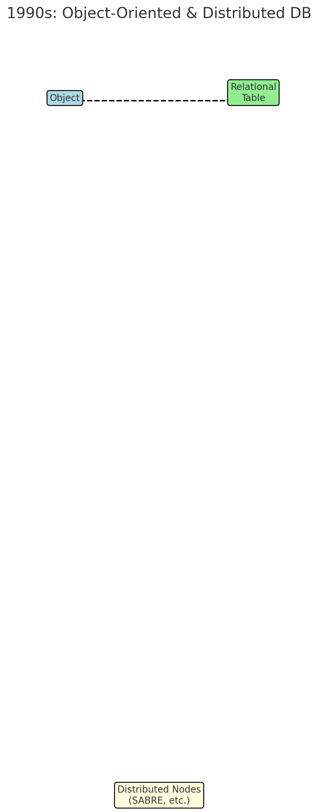
1990s: Object-Oriented & Distributed DB
• Xuất hiện OODBMS và ORDBMS (PostgreSQL).
• Kết hợp hướng đối tượng + quan hệ.
• CSDL phân tán: dữ liệu trên nhiều nút.
• Ví dụ: SABRE (đặt vé máy bay).

Slide 6
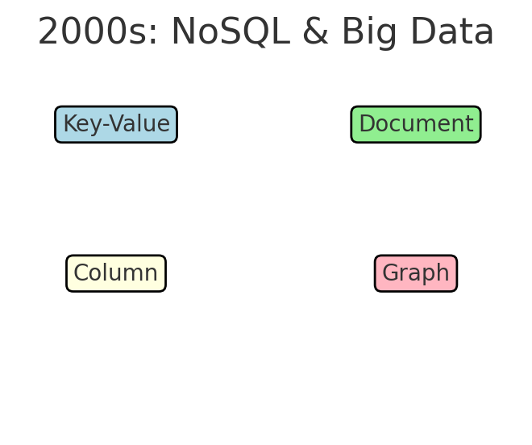
2000s: NoSQL & Big Data
• NoSQL: key-value, document, column, graph.
• Xử lý dữ liệu phi cấu trúc, quy mô lớn.
• Ví dụ: MongoDB, Cassandra, Redis, Neo4j.
• Ứng dụng: mạng xã hội, thương mại điện tử.

Slide 7
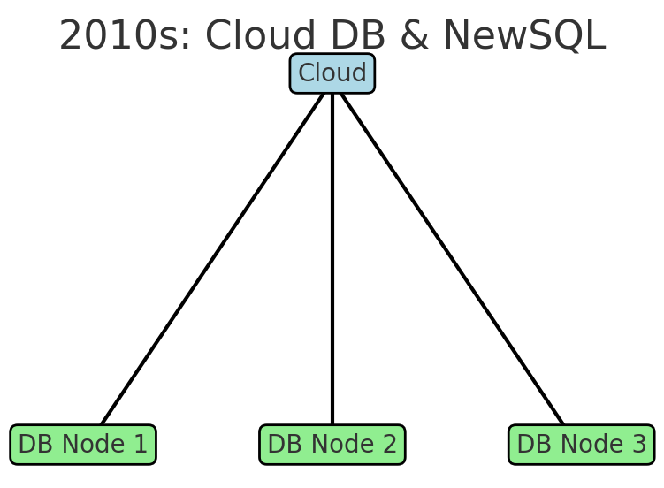
2010s: Cloud DB & NewSQL
• Điện toán đám mây: Amazon RDS, Google Spanner.
• NewSQL: CockroachDB, VoltDB.
• Đặc trưng: mở rộng ngang, vẫn giữ ACID.
• Ứng dụng: Spotify, Netflix, Uber.

Slide 8
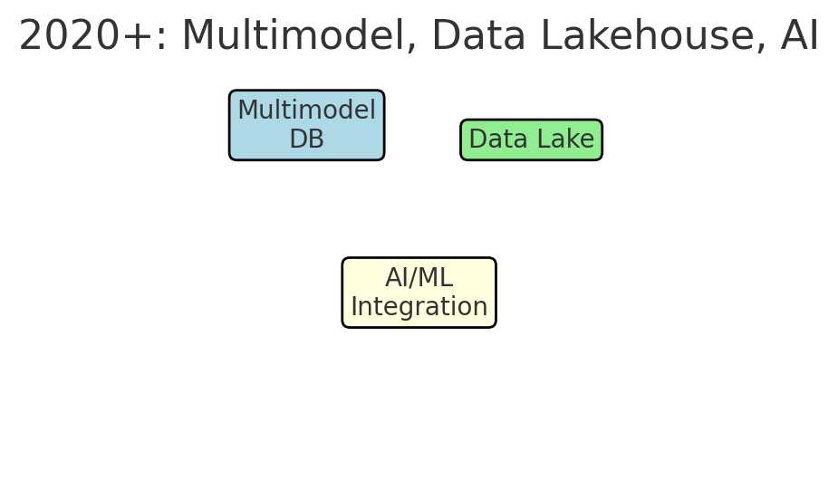
2020+: Multimodel, Data Lake, AI
• Multimodel DB: ArangoDB, OrientDB.
• Data Lakehouse: Databricks Delta Lake.
• AI/ML tích hợp: BigQuery ML, Oracle AI.
• Xu hướng: realtime, bảo mật, phân tán toàn cầu.

Slide 9
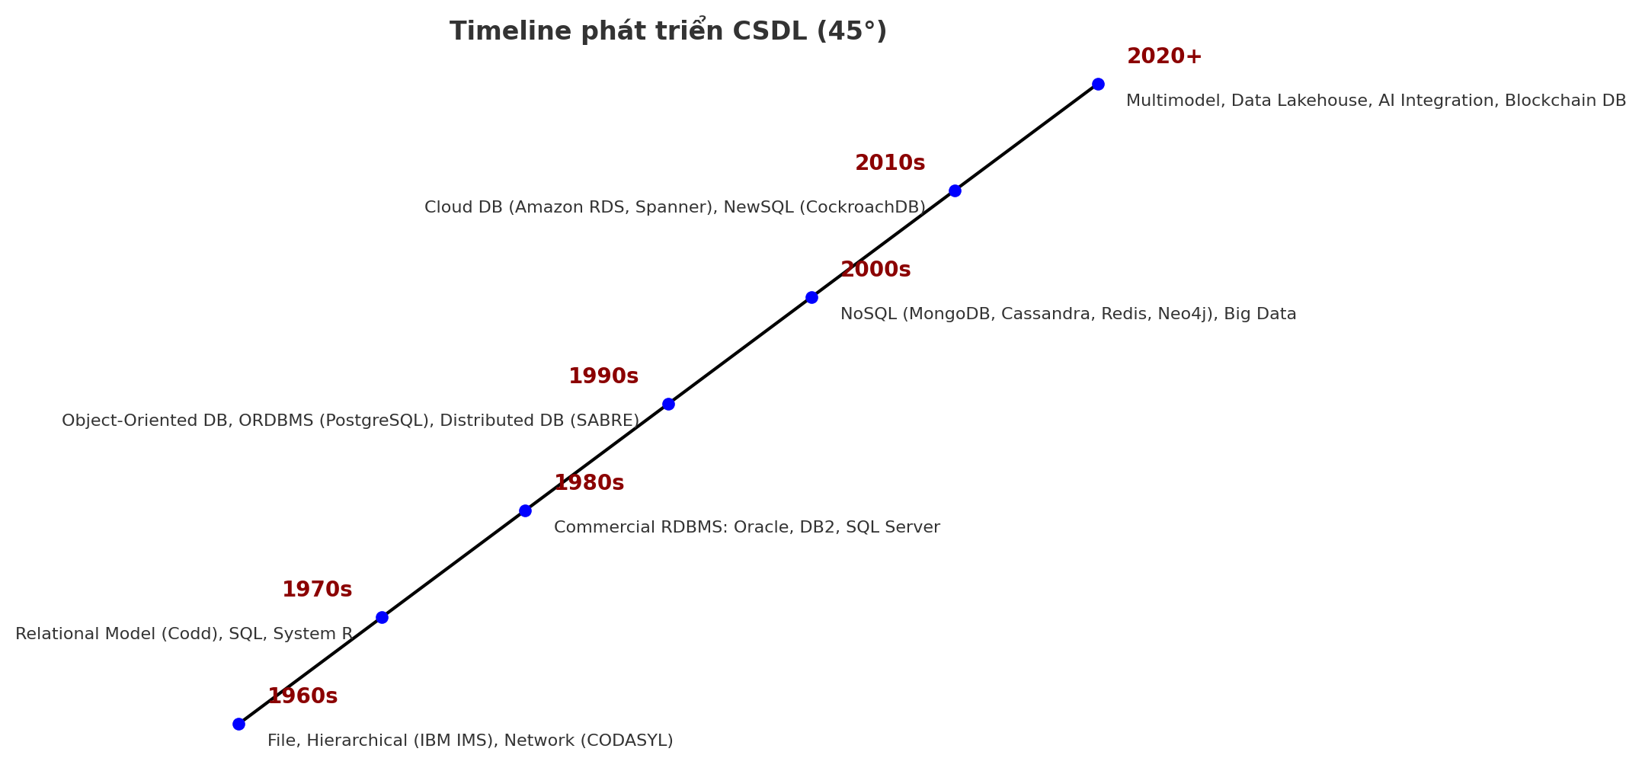
Timeline phát triển Cơ sở dữ liệu (1960s → 2020+)

Slide 10
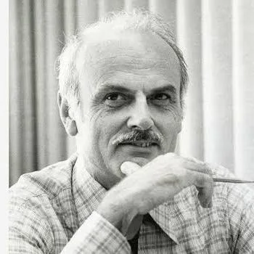
Edgar F. Codd
• 19/8/1923-28/4/2003
• Cha đẻ của mô hình quan hệ (Relational Model).
• Công bố bài báo 'A Relational Model of Data...' (1970).
• Làm việc tại IBM, đặt nền móng cho SQL và RDBMS.

Slide 11
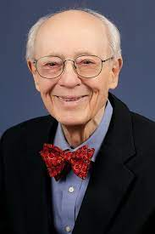
Charles W. Bachman
• 11/12/1924-13/7/2017
• Cha đẻ của mô hình mạng (Network Model).
• Phát triển IDS (Integrated Data Store).
• Giải Turing Award năm 1973.

Slide 12
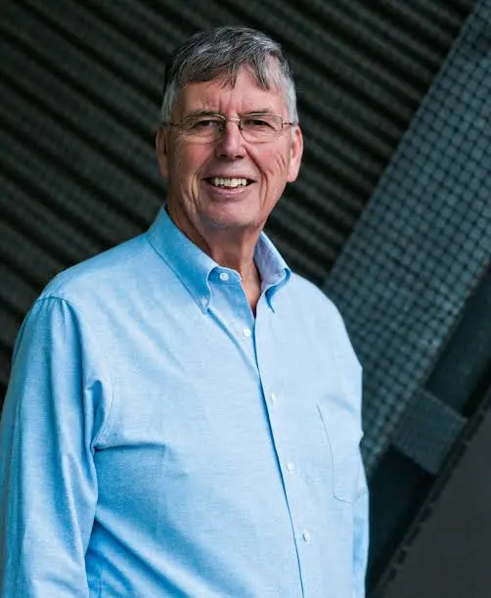
Michael Stonebraker
• Tiên phong trong phát triển hệ quản trị CSDL.
• Đồng sáng lập Ingres và Postgres (tiền thân PostgreSQL).
• Giải Turing Award năm 2014.

Slide 13
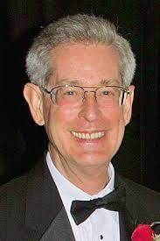
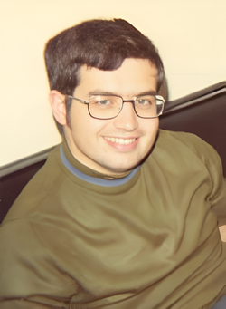
Donald D. Chamberlin & Raymond F. Boyce
Chèn ảnh ở đây
• Kỹ sư IBM, đồng sáng tạo ngôn ngữ SEQUEL (SQL).
• SQL trở thành ngôn ngữ chuẩn toàn cầu cho RDBMS.
• Đóng góp trực tiếp vào dự án System R.

Slide 14
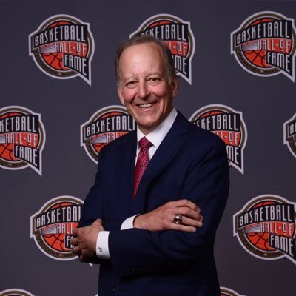
Jim Gray
• Đóng góp lớn trong lĩnh vực giao dịch và CSDL phân tán.
• Nghiên cứu khả năng chịu lỗi, phục hồi trong DBMS.
• Giải Turing Award năm 1998.

Slide 15
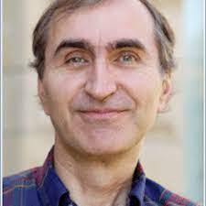
Hector Garcia-Molina
• Giáo sư Stanford, nghiên cứu CSDL phân tán.
• Tiên phong trong hệ thống dữ liệu quy mô Web.
• Đồng tác giả nhiều giáo trình nổi tiếng về DBMS.

